Slide 1
Česko a jiné státy
Pozice náboženství v ČR a vybraných státech

Slide 2
Podtémata
Slovensko – geografický, demografický a právní přehled
Konfesní právo a evropské struktury
Vybrané země Evropské unie
Náboženství a stát v USA
Náboženství a stát v Rusku
Náboženství a stát v Izraeli
Náboženství a stát v zemích s převládajícím islámem
Náboženství a stát v Číně

Slide 3
Slovensko
Rozdílný historický vývoj před vznikem Československa
Koexistence 1918 – 1939 a 1945 – 1989
Stejné působení komunistického režimu, rozdílné výsledky
Od osamostatnění r. 1993 dodnes: odlišný vývoj demograficky i právně; v prvním desetiletí (1991 – 2001) významný růst ukazatelů, ve druhém desetiletí (2001 – 2011) mírný pokles (nikoli na úroveň r. 1991

Slide 4
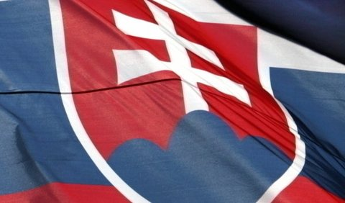
Slovensko

Slide 5
Slovensko
Preambule ústavy:
My, národ slovenský,
- pamätajúc na politické a kultúrne dedičstvo svojich predkov a na stáročné skúsenosti zo zápasov o národné bytie a vlastnú štátnosť,
- v zmysle cyrilo-metodského duchovného dedičstva a historického odkazu Veľkej Moravy,
- vychádzajúc z prirodzeného práva národov na sebaurčenie, …
- uznášame sa na tejto ústave

Slide 6
Ústava SR
Čl.24
(1) Sloboda myslenia, svedomia, náboženského vyznania a viery sa zaručujú. Toto právo zahŕňa aj možnosť zmeniť náboženské vyznanie alebo vieru. Každý má právo byť bez náboženského vyznania. Každý má právo verejne prejavovať svoje zmýšľanie.
(2) Každý má právo slobodne prejavovať svoje náboženstvo alebo vieru buď sám, buď spoločne s inými, súkromne alebo verejne, bohoslužbou, náboženskými úkonmi, zachovávaním obradov alebo zúčastňovať sa na jeho vyučovaní.

Slide 7
Slovensko
Ústava čl. 24 (dokončení)
3) Cirkvi a náboženské spoločnosti spravujú svoje záležitosti samy, najmä zriaďujú svoje orgány, ustanovujú svojich duchovných, zabezpečujú vyučovanie náboženstva a zakladajú rehoľné a iné cirkevné inštitúcie nezávisle od štátnych orgánov.
(4) Podmienky výkonu práv podľa odsekov 1 až 3 možno obmedziť iba zákonom, ak ide o opatrenie nevyhnutné v demokratickej spoločnosti na ochranu verejného poriadku, zdravia a mravnosti alebo práv a slobôd iných.

Slide 8
Slovensko
Shrnutí slovenského konfesního práva
Národní ráz státu, odvolání na duchovní dědictví
Svoboda vyznání podobně jako v ČR
Odlišný model státního financování

Slide 9
Slovensko
Demografický přehled, viz tabulka v .pdf

Slide 10
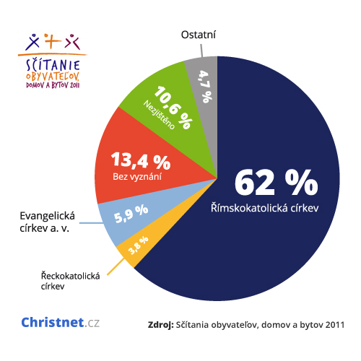
Slovensko

Slide 11
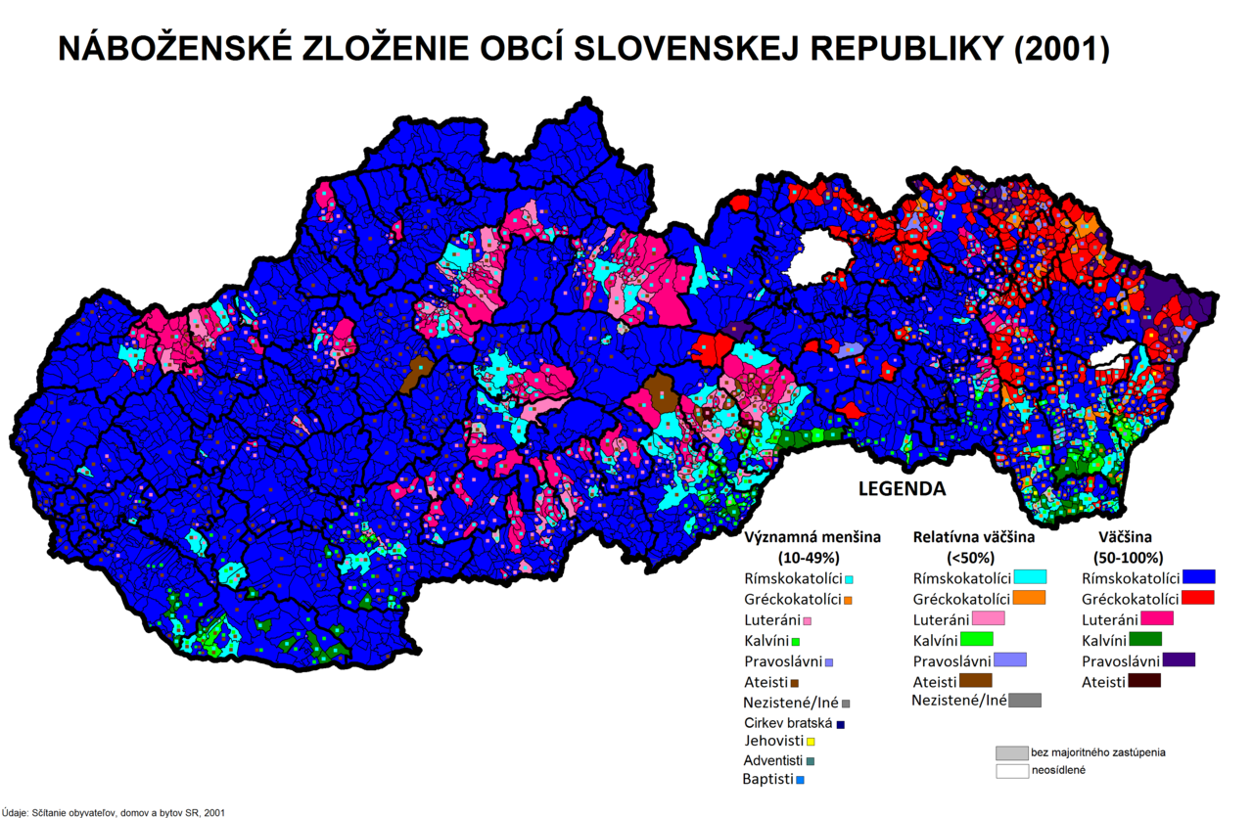
Slovensko

Slide 12
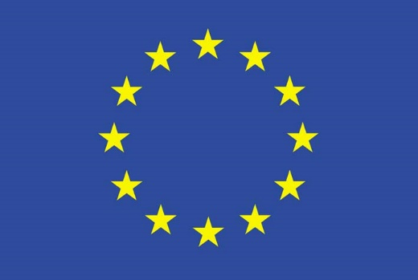
Evropské struktury

Slide 13
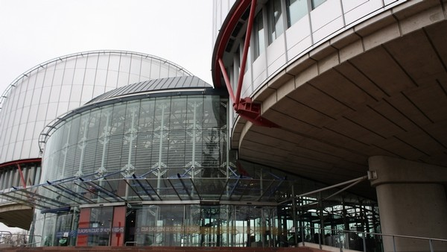
Evropské struktury
Evropský soud pro lidská práva ve Štrasburku

Slide 14
Konfesní právo a evropské struktury
Rada Evropy (44 členských zemí) – zabývá se hlavně tematikou občanských svobod a lidských práv; svoboda vyznání je podmínkou členství; kritika zemí porušujících svobodu vyznání (např. Gruzie); porušování tohoto práva v jednotlivých případech řeší Evropský soud pro lidská práva ve Štrasburku

Slide 15
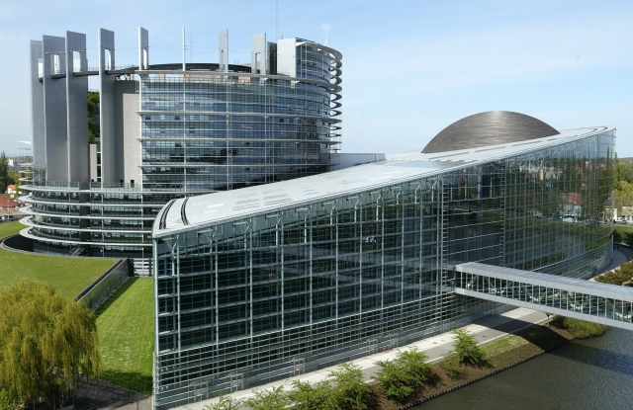
Konfesní právo a evropské struktury
Evropský parlament (Štrasburk)

Slide 16
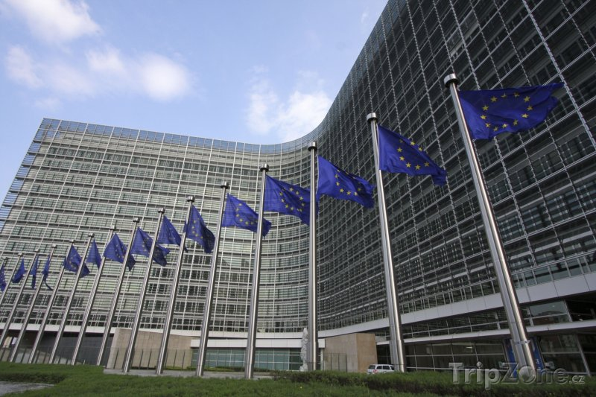
Konfesní právo a evropské struktury
Evropská komise v Bruselu

Slide 17
Konfesní právo a evropské struktury
Evropská unie (28 členských států), orgány: Evropský parlament (přímo volený); Evropská rada (nejvyšší představitelé, zvaná též evropský summit, předseda ER zvaný též prezident EU); Rada Evropské unie (proměnlivé složení: resortní ministři ze všech zemí); Evropská komise (částečně připomíná vládu, 28 členů, přidělené resorty)
Konfesní právo (kromě principu svobody vyznání) ve výlučné pravomoci členských zemí, významné rozdíly mezi zeměmi EU v pozici církví

Slide 18
Vybrané země Evropské unie
Německo: Polovina obyvatelstva se hlásí k náboženskému vyznání, zhruba polovina římští katolíci a polovina Svaz evangelických církví (převážně luterské, též reformované a unionované zemské církve)
Biskupové římskokatolické církve potřebují před jmenováním papežem souhlas spolkové vlády
Církvím, které mají dohodu se státem, vybírá stát v daních příspěvek na činnost

Slide 19
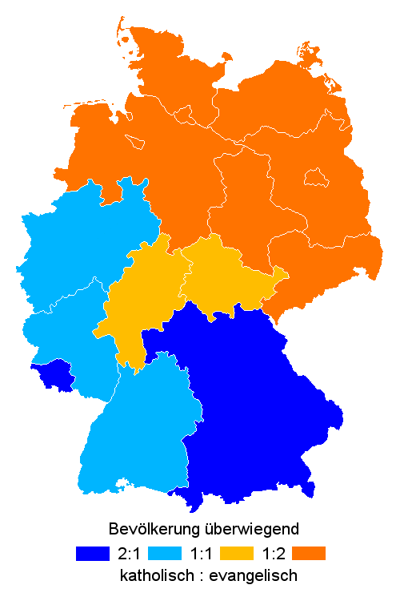
Vybrané země Evropské unie
Německo (dokončení)
Protestantské církve převládají ve východním a severním Německu, římští katolíci –západ a jih
Bavorsko a Badensko-Würtenbersko silně převládají římští katolíci, v Porýní převažují

Slide 20
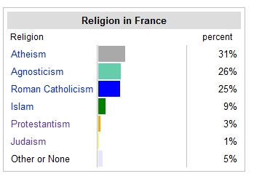
Vybrané země Evropské unie
Francie

Slide 21
Vybrané země Evropské unie
Francie: Svoboda vyznání, oficiální program ve vztahu k náboženství: laicité, aktivně profánní charakter státu; oddělení církve a státu znamená mj. státní vlastnictví církevního majetku
Omezení veřejného projevu náboženství, např. zákaz nošení „okázalých náboženských symbolů“ na státních školách (hidžáby, kippy, křížky), zákaz zahalení obličeje na veřejnosti

Slide 22
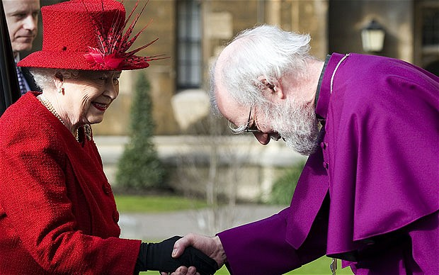
Vybrané země Evropské unie
Spojené království Velké Británie a Severního Irska

Slide 23
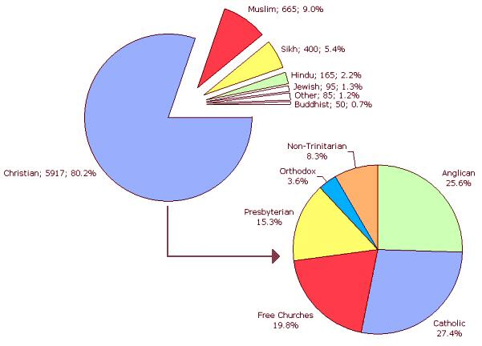
Vybrané země Evropské unie
Spojené království Velké Británie a Severního Irska

Slide 24
Vybrané země Evropské unie
Spojené království Velké Británie a Severního Irska: Silně převládá křesťanství, Anglie a Wells: anglikánství, Skotsko: Skotská presbyterní církev; Severní Irsko: římští katolíci
Významnější příslušnost jiných náboženství: mimo dosah nacistické genocidy Židů, koloniální systém a migrace
Church of England: privilegované postavení, silná státní kontrola: panovník je „ochránce víry“, musí být anglikán (ve Skotsku je presbyteriánem); biskupy jmenuje premiér na návrh Synodu po projednání v parlamentu

Slide 25
Vybrané země Evropské unie
Spojené království Velké Británie a Severního Irska: Církevní předpisy schválené parlamentem (parlament: panovník + horní sněmovna + dolní sněmovna) jsou (nezrušitelnými) státními zákony – problém s liturgickou knihou Church of England
Oba arcibiskupové (Canterbury, York) a vybraní biskupové zasedají v Horní sněmovně jako „duchovní lordi“; funkce horní sněmovny: podobná našemu senátu a ústavnímu soudu

Slide 26
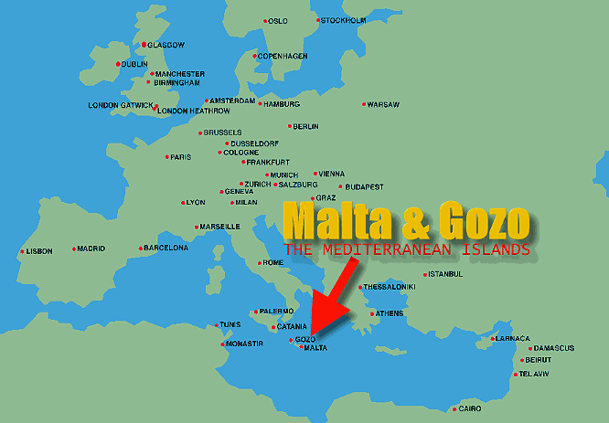
Vybrané země Evropské unie

Slide 27
Vybrané země Evropské unie
Malta
Článek 2 ústavy stanovuje:
1. Náboženstvím Malty je římské, katolické, apoštolské náboženství.
2. Autority římsko-katolické apoštolské církve mají povinnost a právo učit, které principy jsou dobré a které špatné.
3. Náboženské vyučování římské, katolické, apoštolské víry má být poskytováno na všech státních školách jako součást povinného vzdělání.
Ústava rovněž deklaruje svobodu vyznání

Slide 28
Vybrané země Evropské unie
Irsko
Čl. 44 irské ústavy sice výslovně zakazuje státní podporu jakéhokoli náboženství, ale v prvním odstavci tohoto článku deklaruje: Stát uznává, že pocta veřejné bohoslužby náleží všemohoucímu Bohu. Má zachovat vážnost jeho jména a má respektovat a ctít náboženství. Toto náboženství konkretizují první slova ústavy v preambuli: Ve jménu nejsvětější Trojice, z níž pochází všechna moc a k níž jako k našemu konečnému cíli se musí vztahovat všechny úkony člověka a státu…

Slide 29
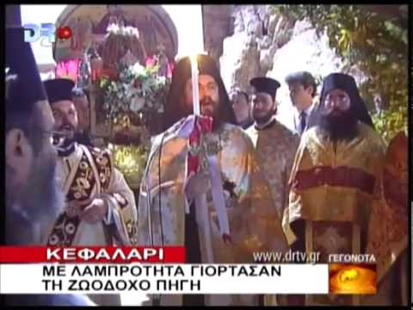
Vybrané země Evropské unie
Řecko

Slide 30
Vybrané země Evropské unie
Řecko
Řecká ústava prohlašuje ve svém článku 3:
východní pravoslavnou církev Kristovu za převládající náboženství v Řecku. Stanovuje dále její vazbu ke konstantinopolskému patriarchátu, deklaruje její autokefalitu a její řídící orgány.
Překvapivě tento článek ústavy také zakazuje „oficiální překlady“ Bible do jiných podob jazyka, není-li poskytnut souhlas pravoslavných církevních autorit.

Slide 31
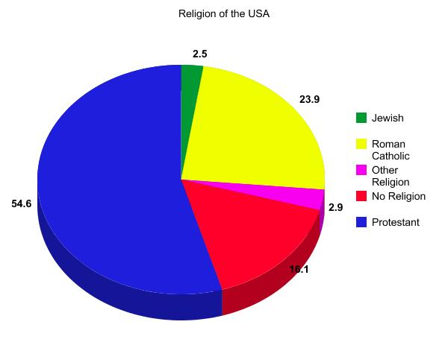
Náboženství a stát v USA

Slide 32
Náboženství a stát v USA
Mezi protestanty silně zastoupeni evangelikálové (až 40 milionů) – odlišnost od evropských zemí
Významná role svobodného zednářství (cca 7 milionů) a hermetických motivů; silný vliv při vzniku USA
Důsledné oddělení církve od státu, všechna vyznání rovnoprávná, stát se vyhýbá odkazům na konkrétní náboženství (např. svátky a volné dny)
Významným jevem je občanské náboženství (Civil religion): společné minimum náboženství, jeho etické, zejm. sociálně etické motivy; fiktivní neutralita

Slide 33
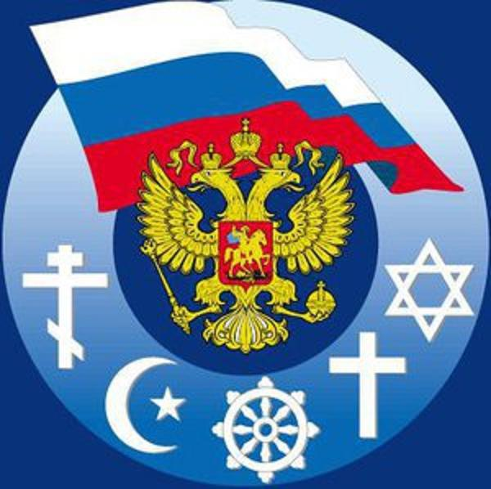
Náboženství a stát v Rusku

Slide 34
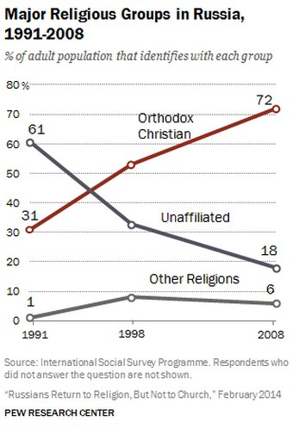
Náboženství a stát v Rusku
Převládá pravoslaví, etnika jiných tradičních vyznání: muslimové (Čečna, Dagstan), buddhisté (Burjati, Kalmyci, Tuvimci), Židé
Za sovětského režimu silný vliv ateismu
Prudký obrat po pádu komunistického režimu r. 1991

Slide 35
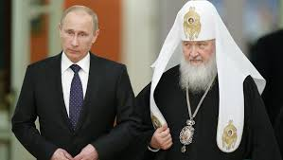
Náboženství a stát v Rusku

Slide 36
Náboženství a stát v Rusku
Intenzivní vazba státu a pravoslavné církve; u ruské armády u každé jednotky pravoslavný duchovní – podpora ruských imperiálních.
Stát rozlišuje náboženství domácí a cizí; cizí podléhají omezením (např. některé protestantské denominace, svědkové Jehovovi)
Ruská mezináboženská rada řeší se státem otázky náboženské svobody a mezináboženskou spolupráci; připravuje se projekt mezináboženského parku v Moskvě

Slide 37
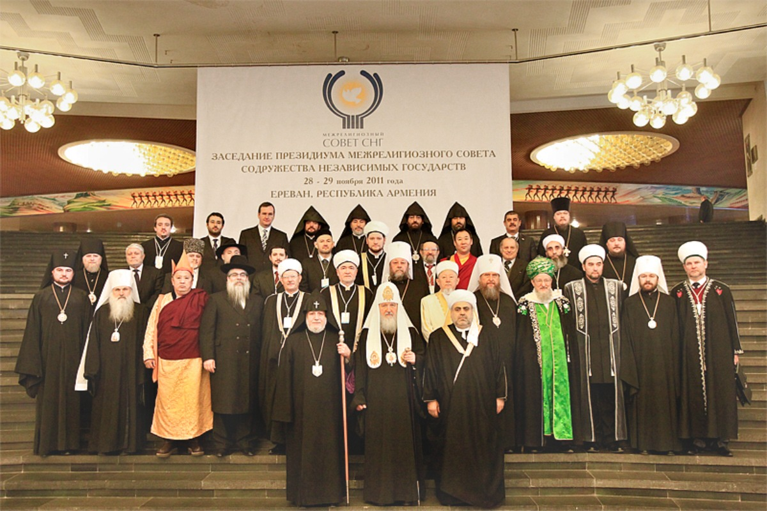
Náboženství a stát v Rusku

Slide 38

Náboženství a stát v Rusku

Slide 39

Náboženství a stát v Izraeli
Obyvatelstvo tří vyznání a dvou hlavních etnik; stát definován jako židovský, stát nemá ústavu, obvyklé odvodnění: Tóra je ústavou Izraele
Stát je mezi sekulárním a náboženským pojetím
Státní znak – symbol judaismu

Slide 40
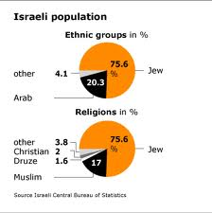
Náboženství a stát v zemích s převládajícím islámem
Etnická a náboženská příslušnost jsou těsně propojeny
Izraelšti Arabové a Palestinci převážně muslimové, část tradičně křesťané (součástí asi 20 milionů arabsky mluvících křesťanů)
Modifikováno vztahem populace k náboženství

Slide 41
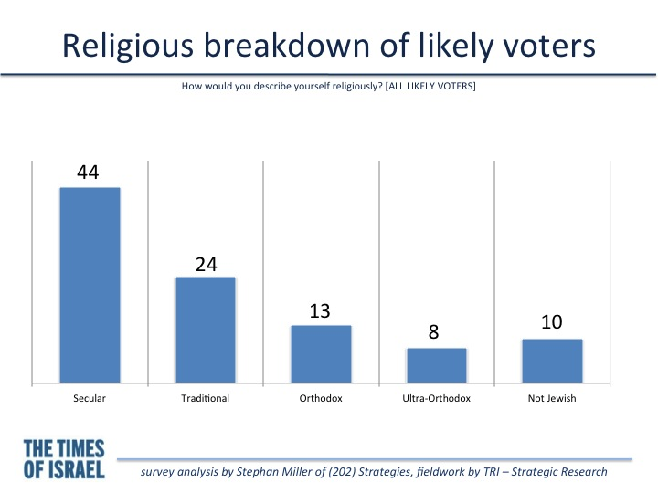
Náboženství a stát v Izraeli

Slide 42
Náboženství a stát v Izraeli
V populaci nejsilněji zastoupen sekularismus
Stát některé agendy přenechává náboženským organizacím
Sňatky výlučně v pravomoci náboženství; potíže sekulárních Židů, sekulární sňatky v zahraničí, uznávané v Izraeli
Agenda nejvyšších rabinátů Aškenázů a Sefardů spojena s agendou ministerstva vnitra

Slide 43
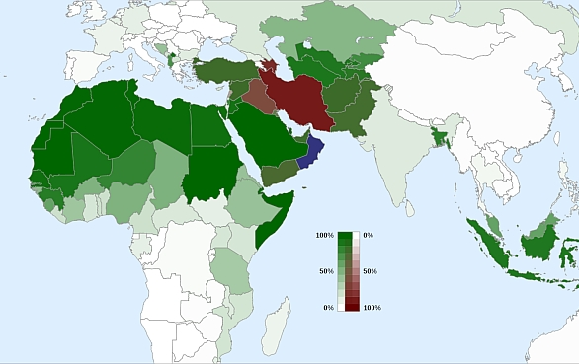
Země s převládajícím islámem

Slide 44
Země s převládajícím islámem
V islámu neproběhlo oddělení státu a náboženství jako v západním křesťanství od středověku (konflikty císaře a papeže)a pak v osvícenství
V některých státech náboženství a stát těsně propojeno, náboženské právo (šári‘a) je totožné se státním právem (v trestním právu např. drakonické tresty za malé kriminální delikty (utnutí ruky za krádež) a za náboženské delikty(např. trest smrti za odpad od islámu) – islamismus

Slide 45
Země s převládajícím islámem
Islamistické režimy např. tzv. Islámský stát a Saúdská Arábie (hlavní spojenec Západu na Blízkém východě)
Někde odluka státu a náboženství, respekt k náboženské pluralitě, samostatné sekulární právo (Turecko, Tunis, Alžírsko, Jordánsko)
Hybridní režimy: náboženský klíč k obsazování státních funkcí v mnohonáboženském Libanonu

Slide 46
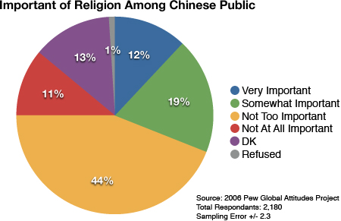
Náboženství a stát v Číně

Slide 47
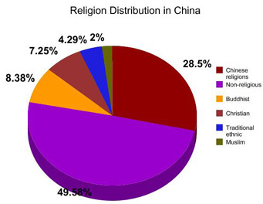
Náboženství a stát v Číně

Slide 48
Náboženství a stát v Číně
Tradičně se náboženství prolínají – sdílená (vícečetná) příslušnost
Převládá tradiční čínské, jeho konfuciánská a taoistická verze
Buddhistické směry v Číně (čístá země, vadžrajána, čchan)
V době „kulturní revoluce“ 1966 – 1969 cíl: ateizace země

Slide 49
Náboženství a stát v Číně
Po smrti Mao Ce-tunga (1976) postupné uvolnění; od začátku 21. století politika oficiální podpory náboženství
Náboženství se má chovat vlastenecky a podporovat režim
Omezení náboženství, která mají vedení v zahraničí (zejm. římskokatolická církev)

